Slide 1
로지스틱 회귀
모두를 위한 머신러닝
세종대학교 고승호

Slide 2
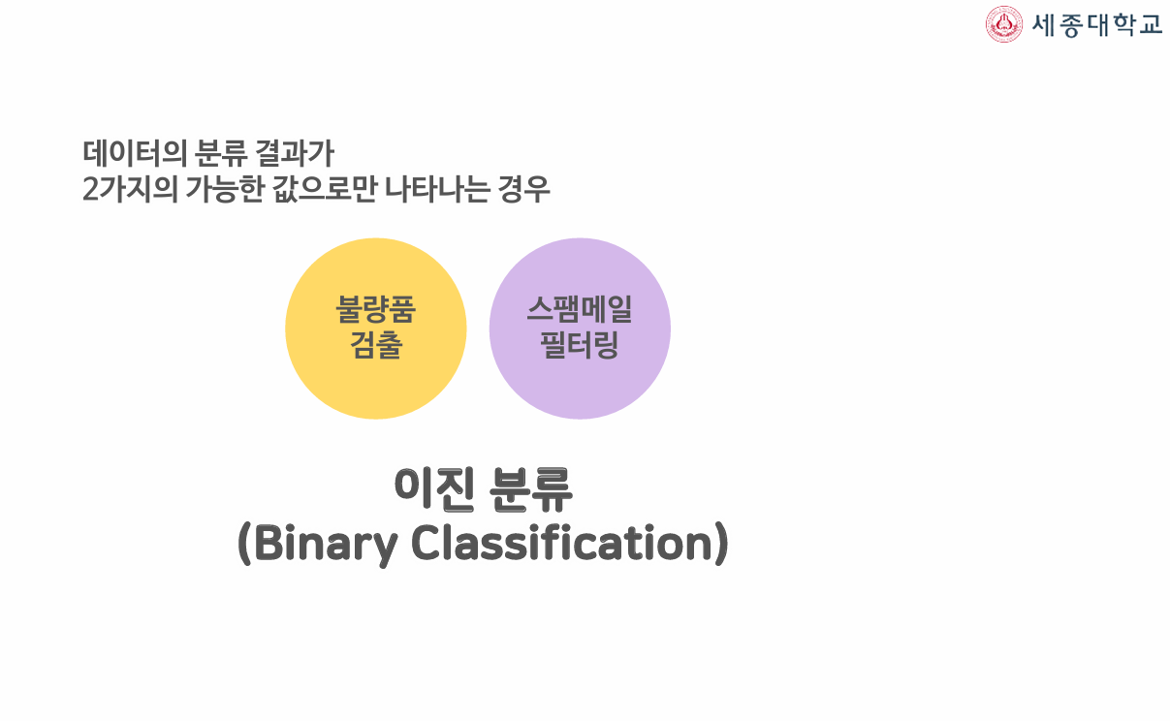
이진 분류

Slide 3
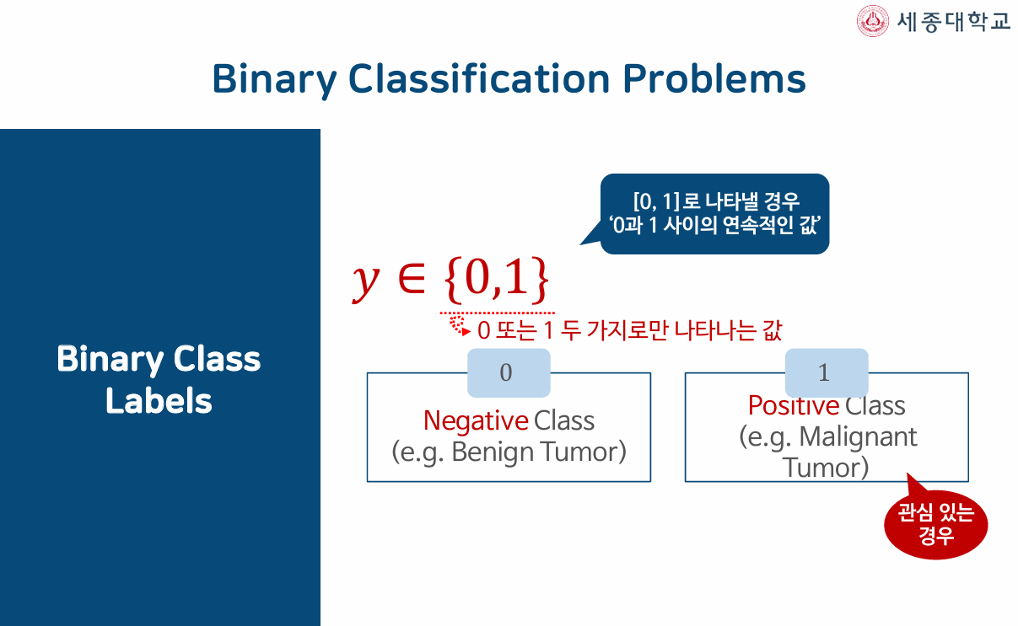
이진 분류

Slide 4
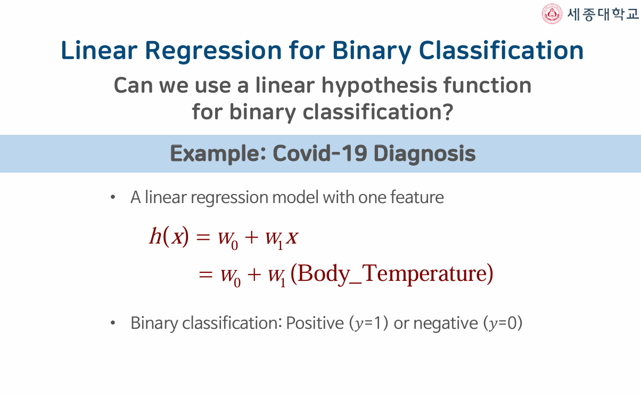
선형회귀에서의 이진분류 적용

Slide 5
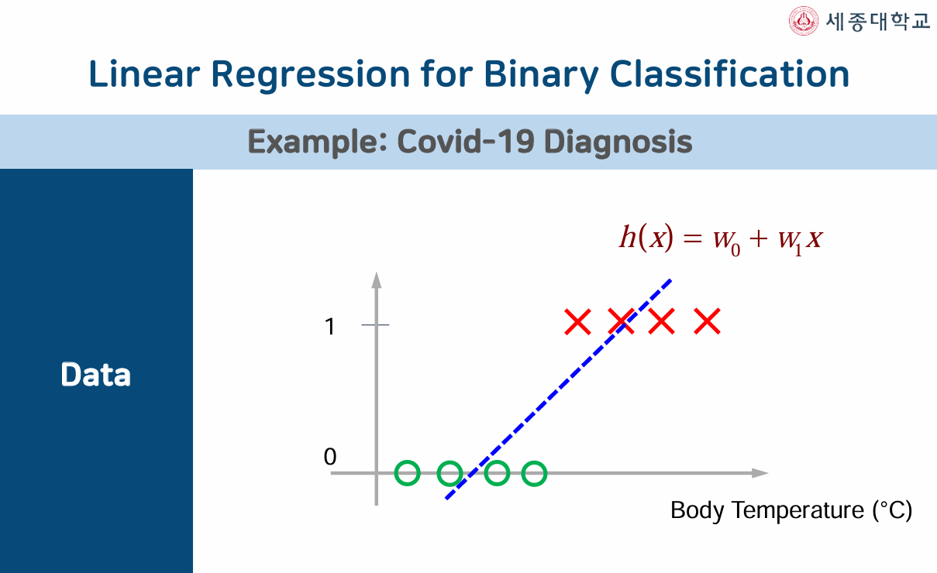
선형회귀에서의 이진분류 적용

Slide 6
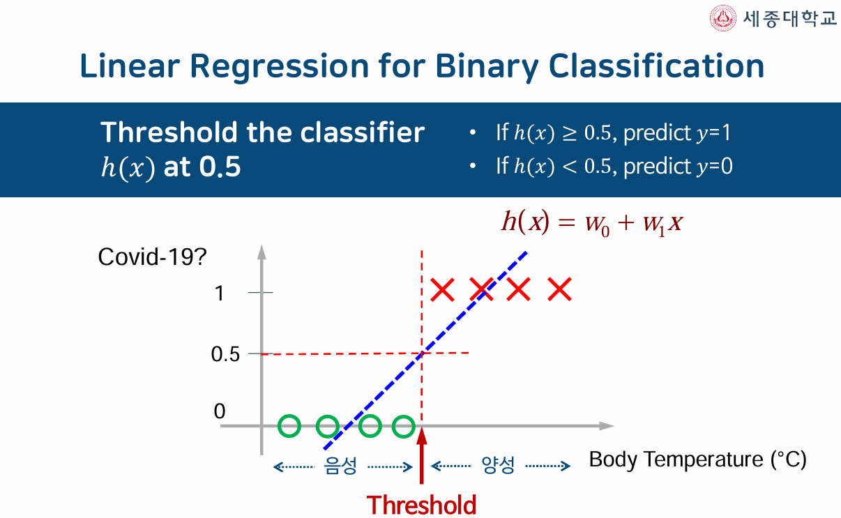
선형회귀에서의 이진분류 적용

Slide 7
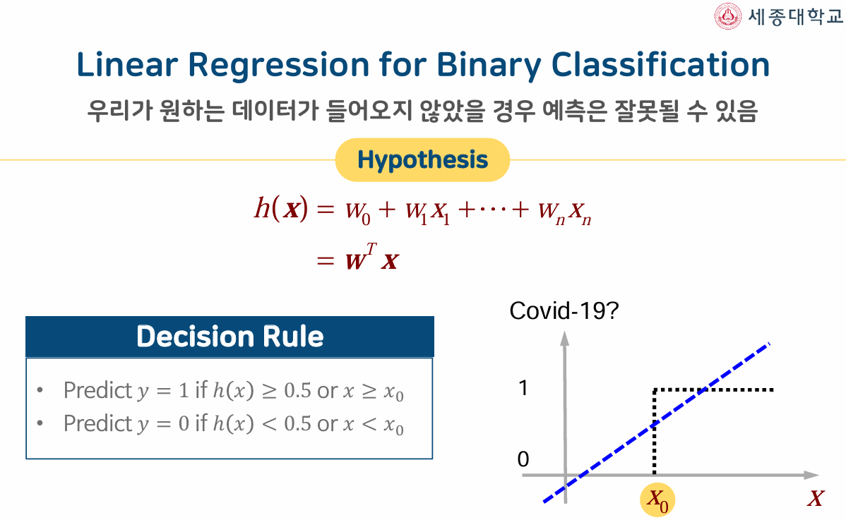
선형회귀에서의 이진분류 적용

Slide 8
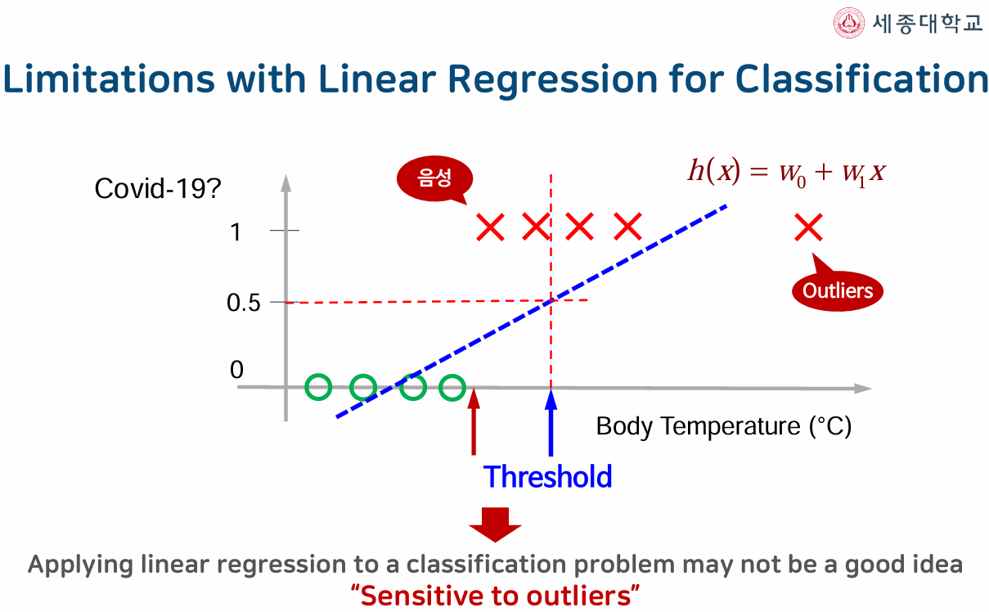
선형회귀에서의 이진분류 적용

Slide 9
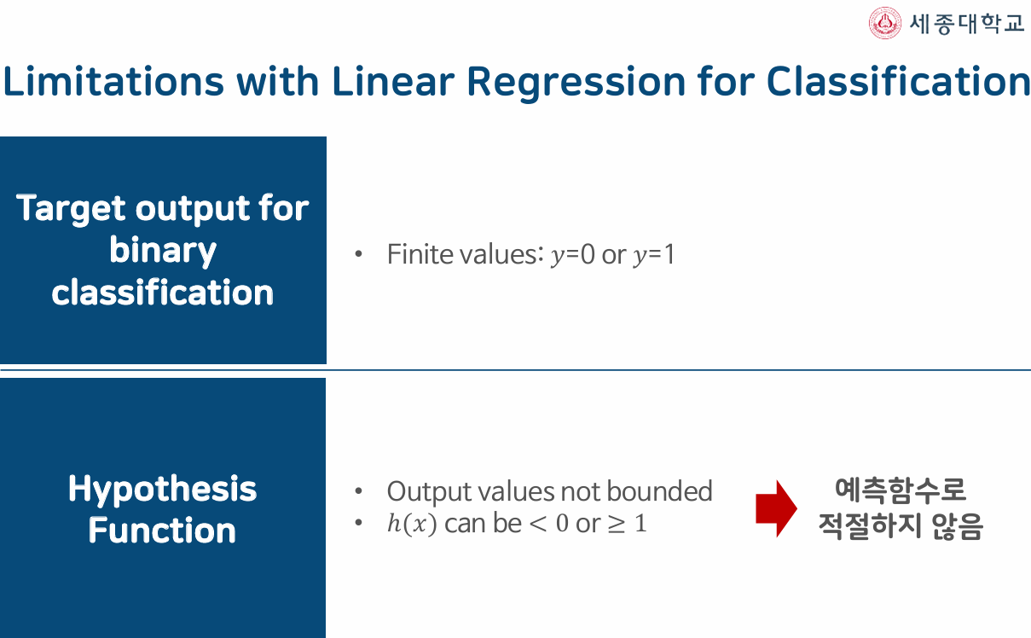
선형회귀에서의 이진분류 적용

Slide 10
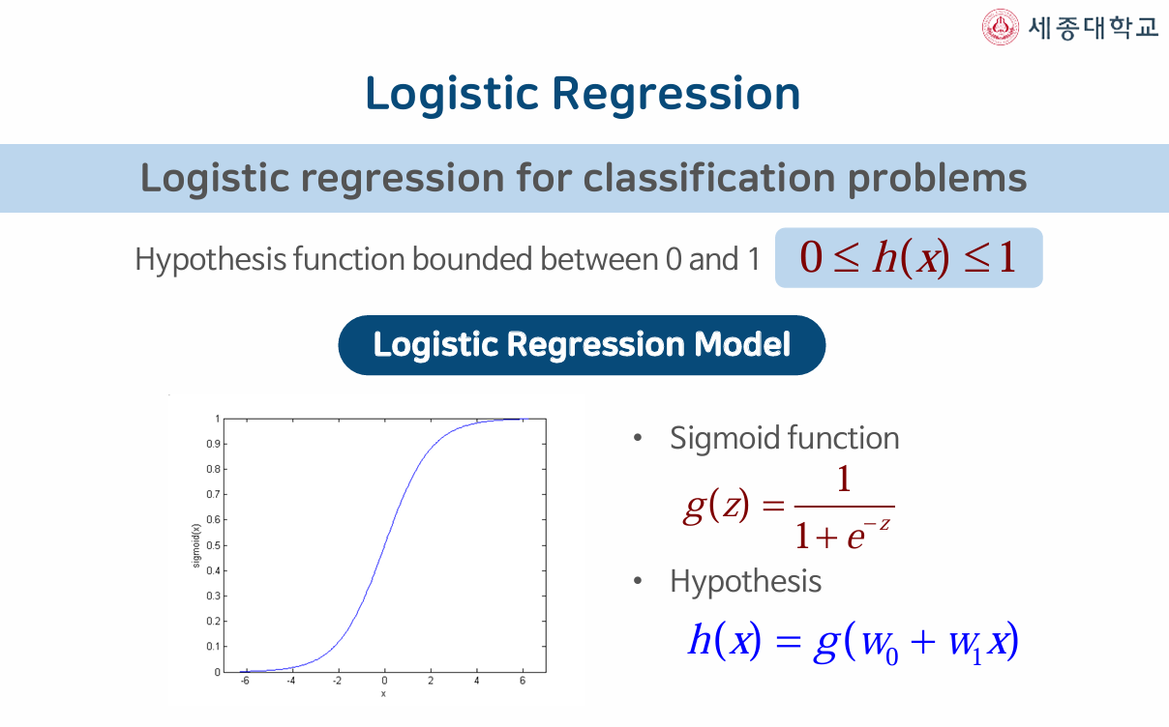
시그모이드 함수

Slide 11
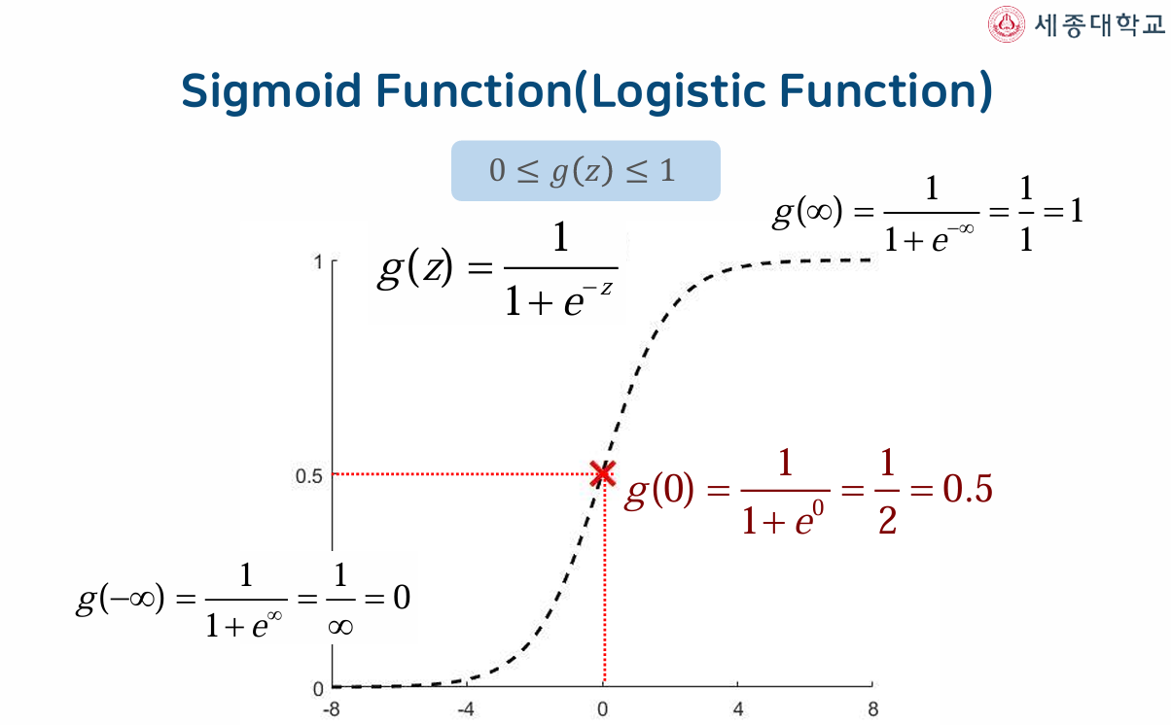
시그모이드 함수

Slide 12
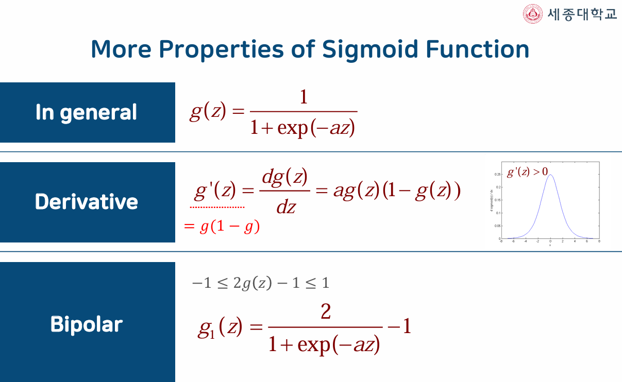
시그모이드 함수

Slide 13
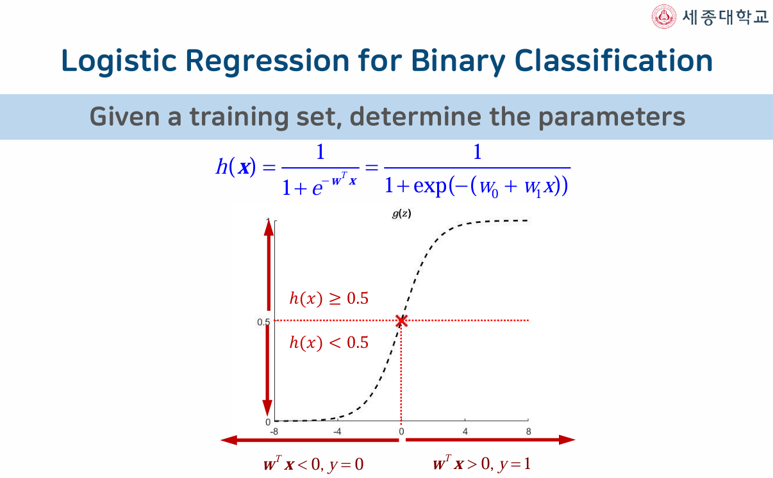
시그모이드 함수를 이용한 이진분류

Slide 14
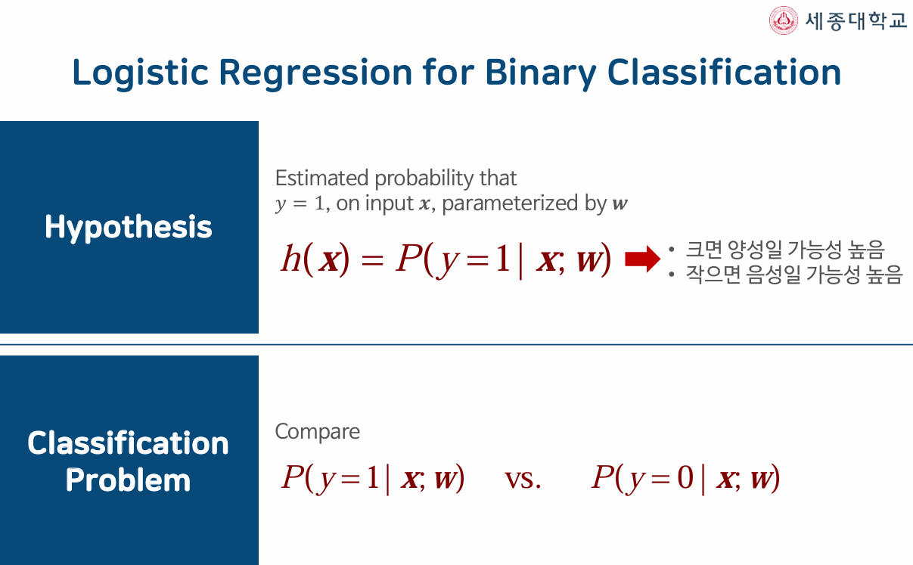
시그모이드 함수를 이용한 이진분류

Slide 15
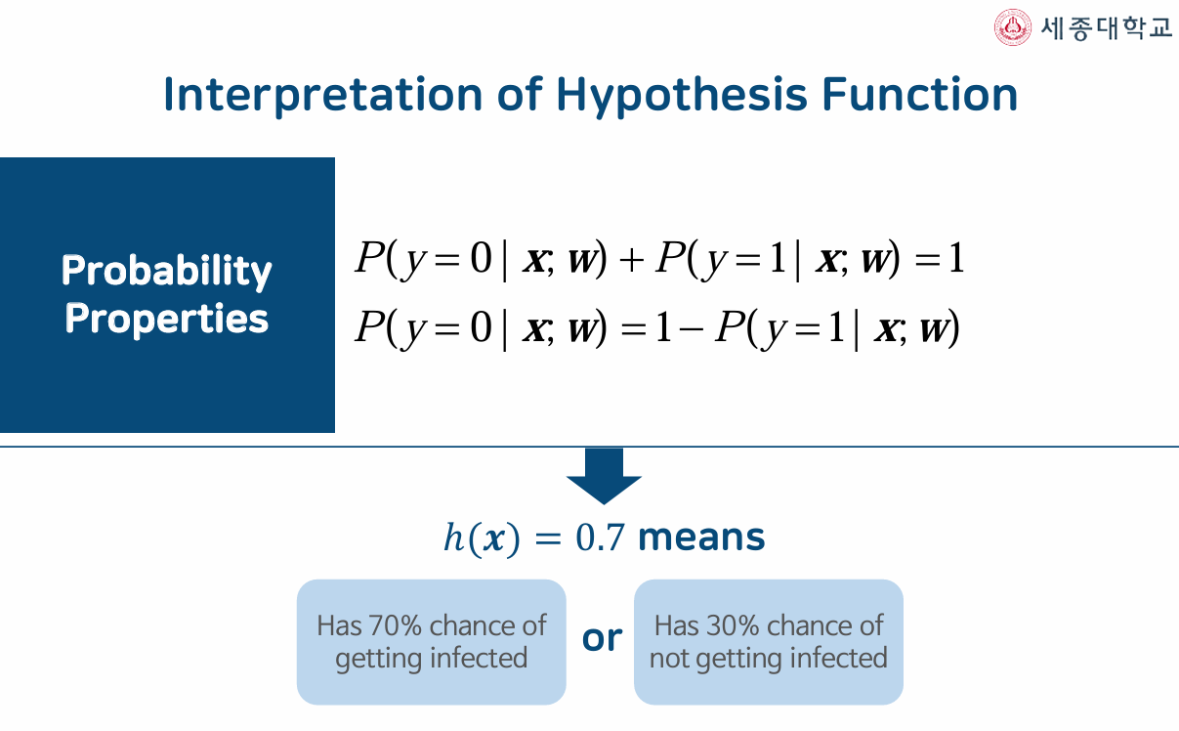
시그모이드 함수를 이용한 이진분류

Slide 16
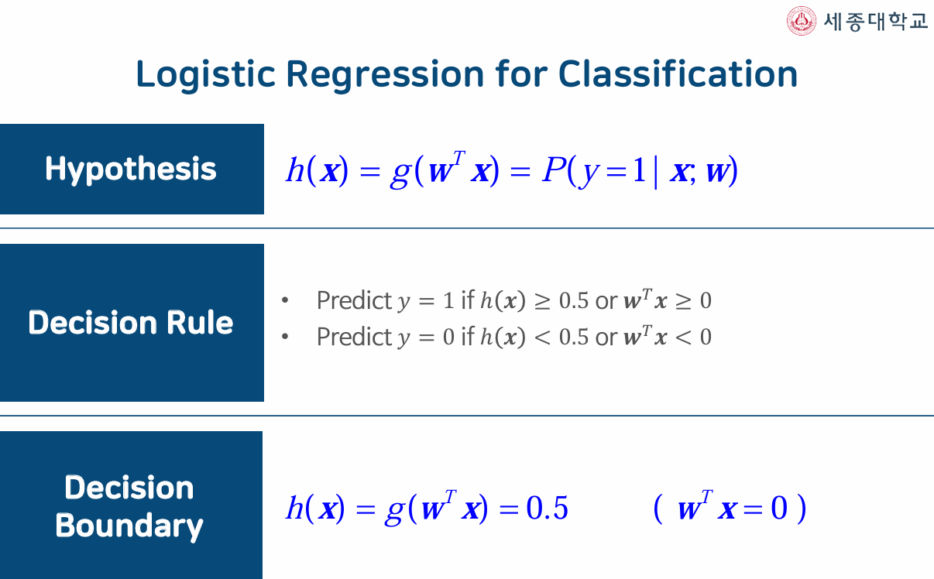
분류 경계선

Slide 17
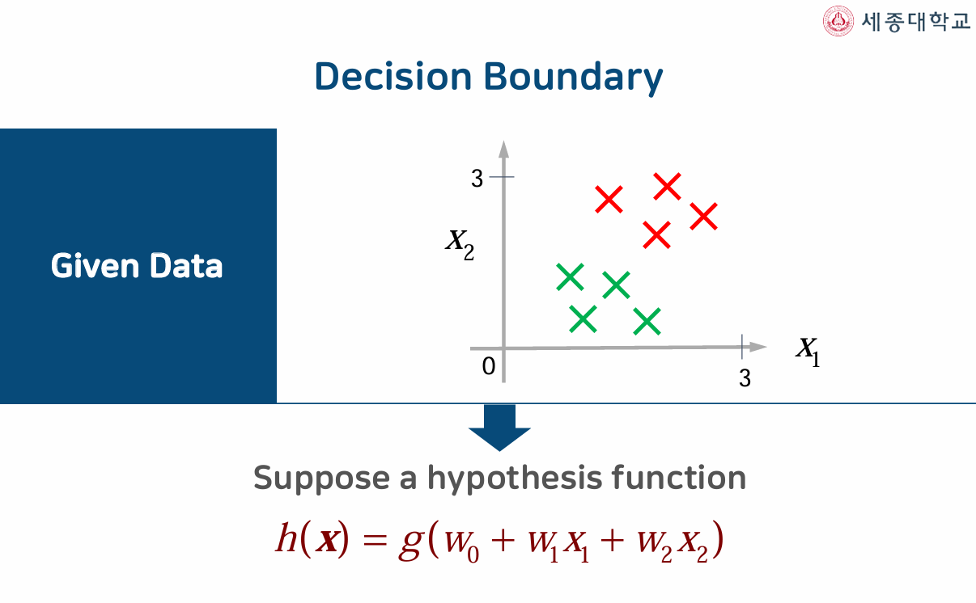
분류 경계선

Slide 18
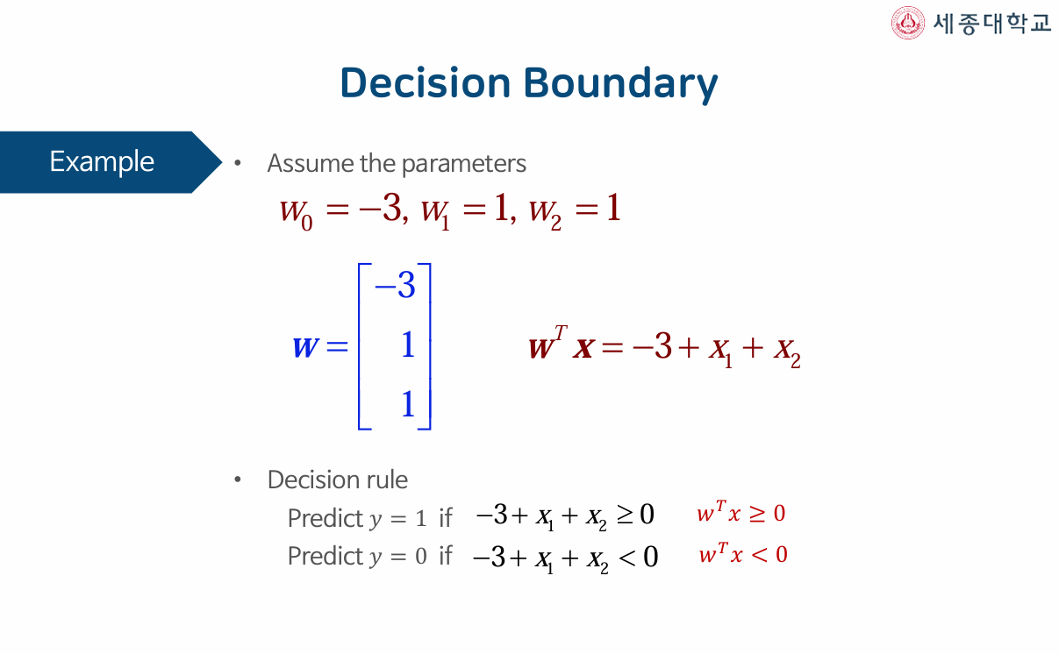
분류 경계선

Slide 19
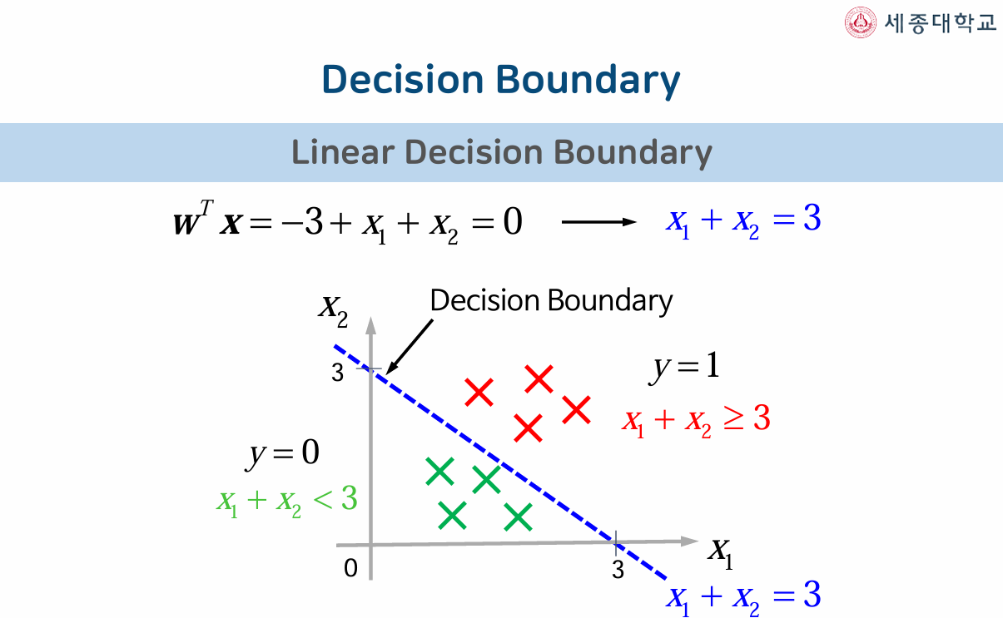
분류 경계선

Slide 20
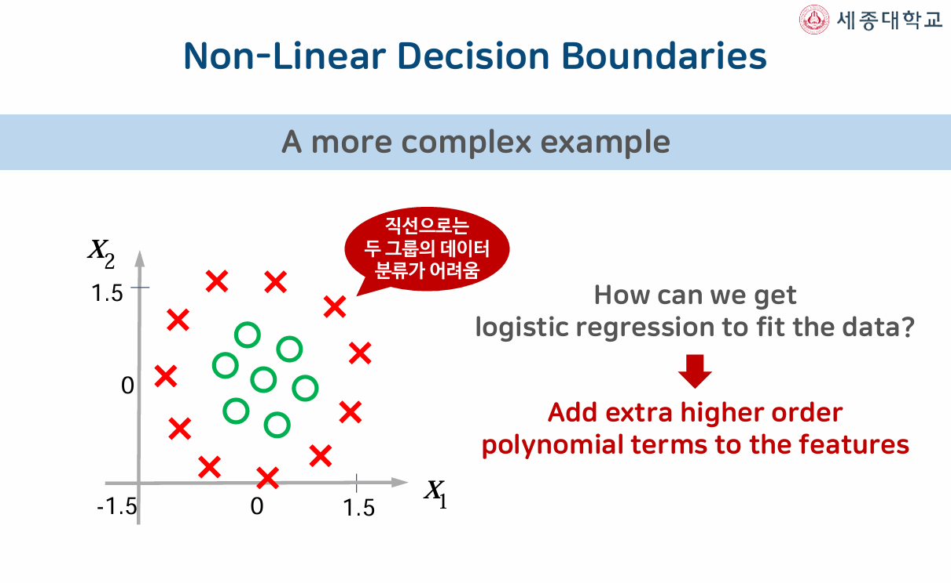
분류 경계선

Slide 21
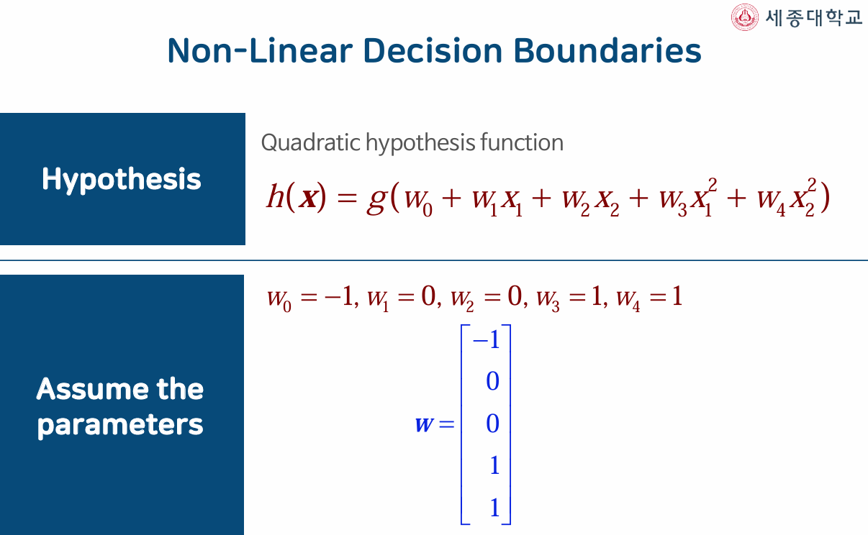
분류 경계선

Slide 22
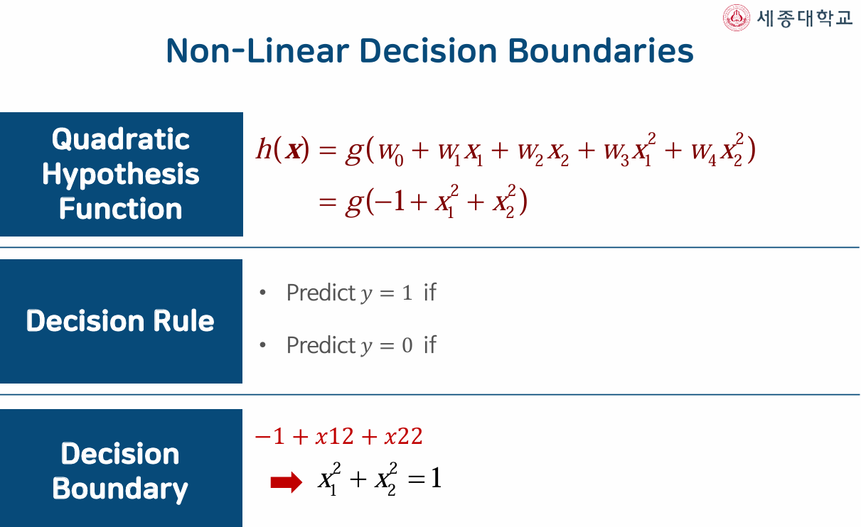
분류 경계선

Slide 23
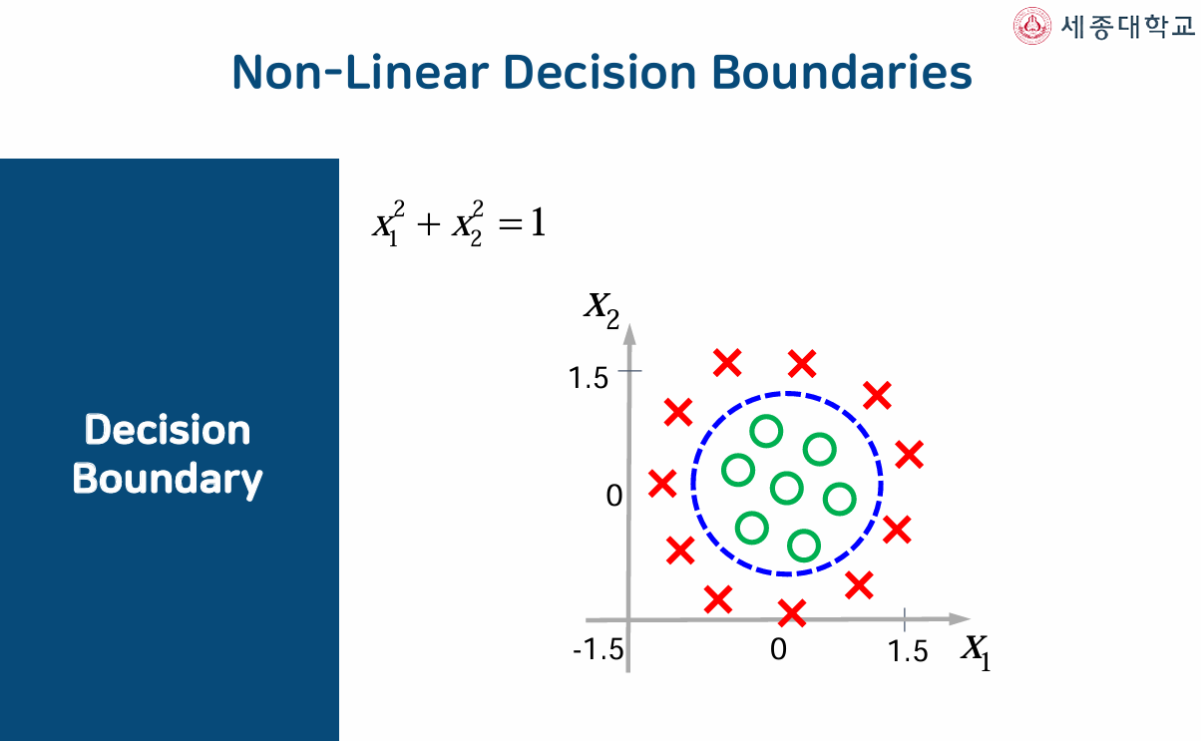
분류 경계선

Slide 24
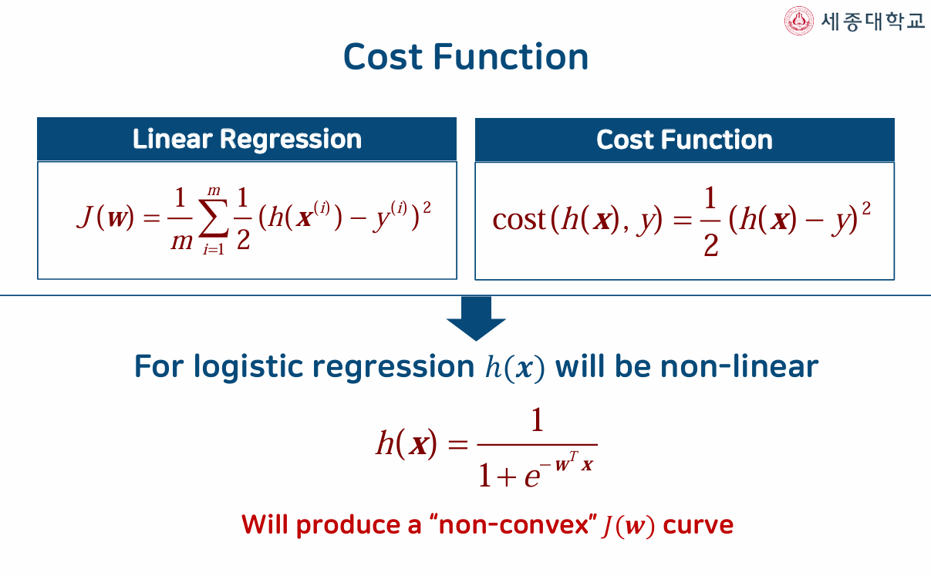
로지스틱 회귀 비용함수

Slide 25
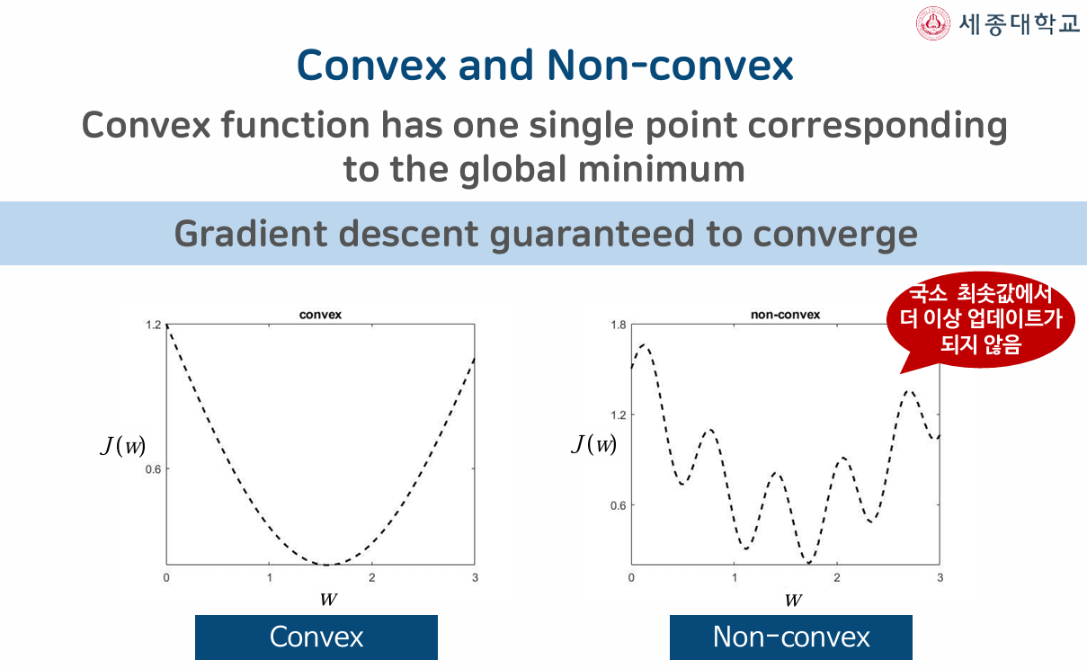
로지스틱 회귀 비용함수

Slide 26
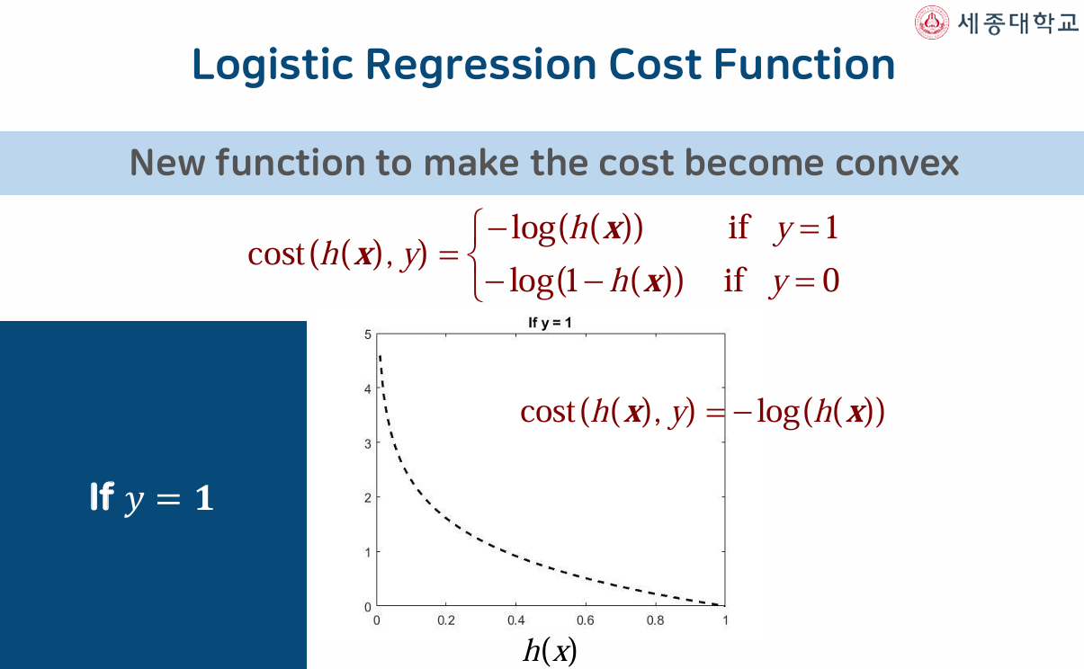
로지스틱 회귀 비용함수

Slide 27
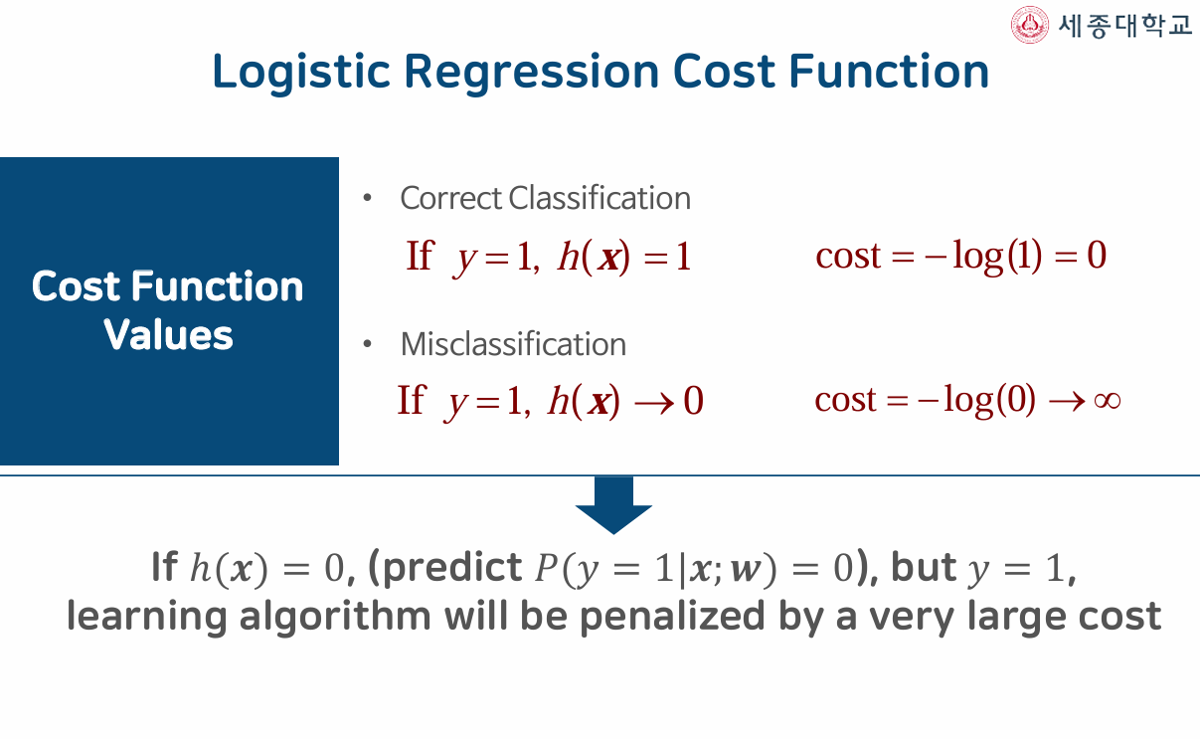
로지스틱 회귀 비용함수

Slide 28
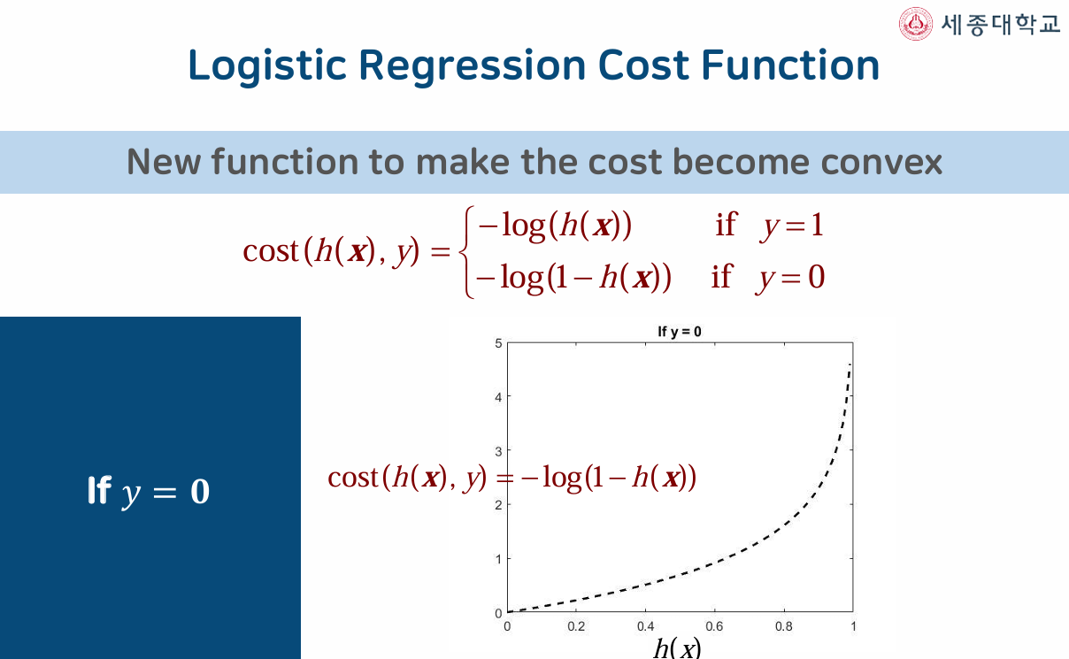
로지스틱 회귀 비용함수

Slide 29

로지스틱 회귀 비용함수

Slide 30
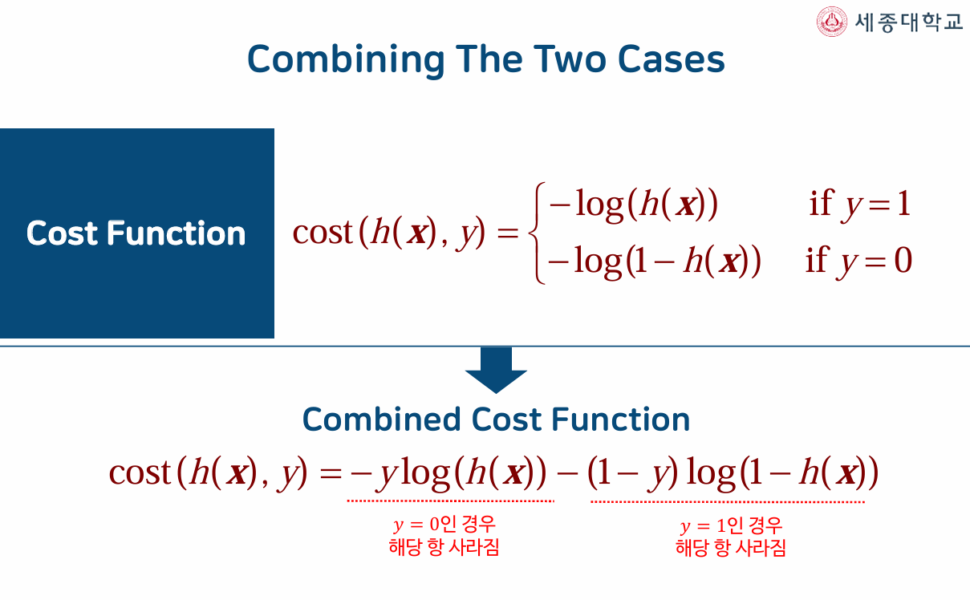
로지스틱 회귀 비용함수

Slide 31
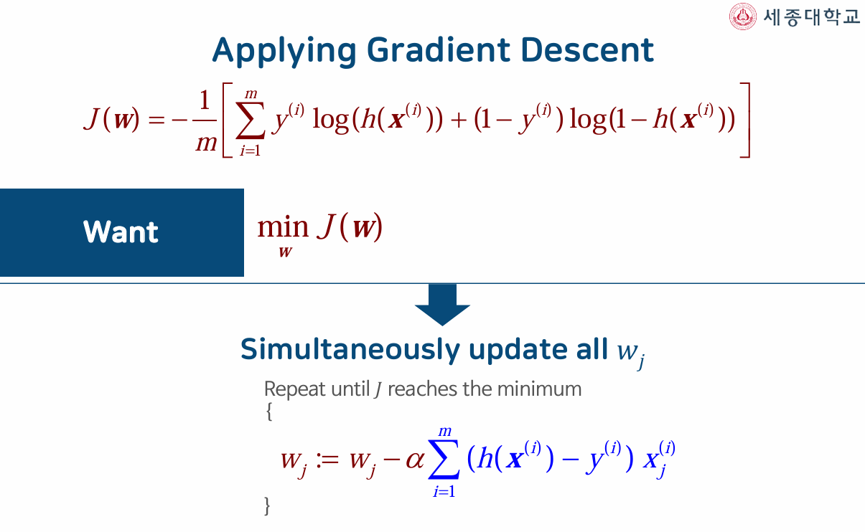
경사 하강법 적용

Slide 32
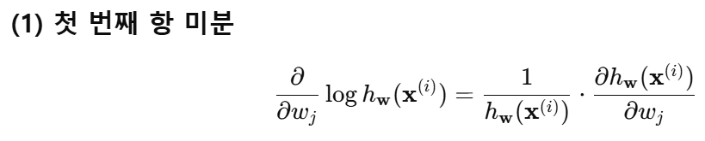
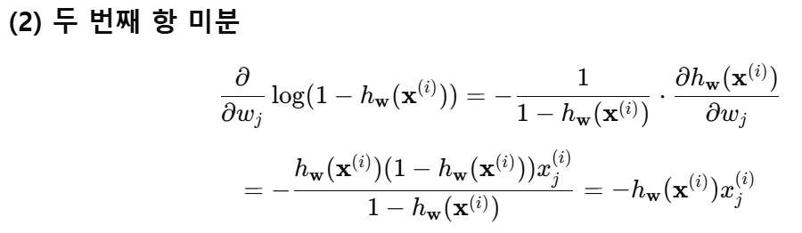
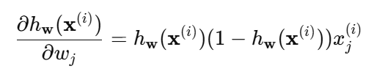
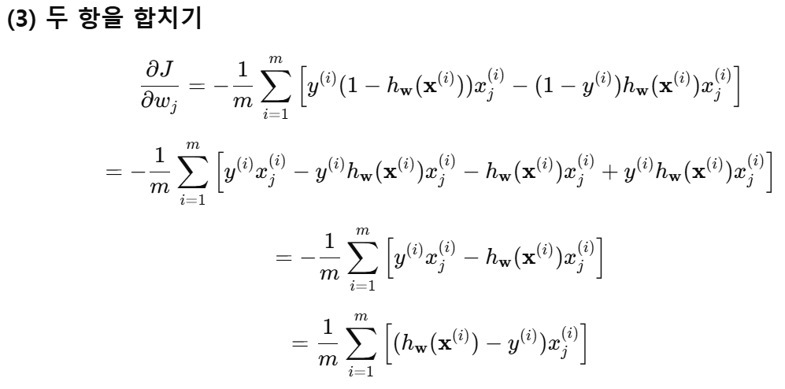
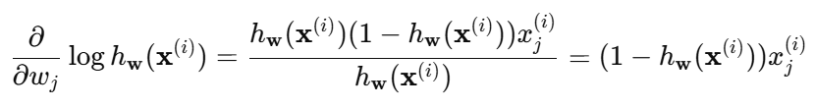
경사 하강법 적용

Slide 33
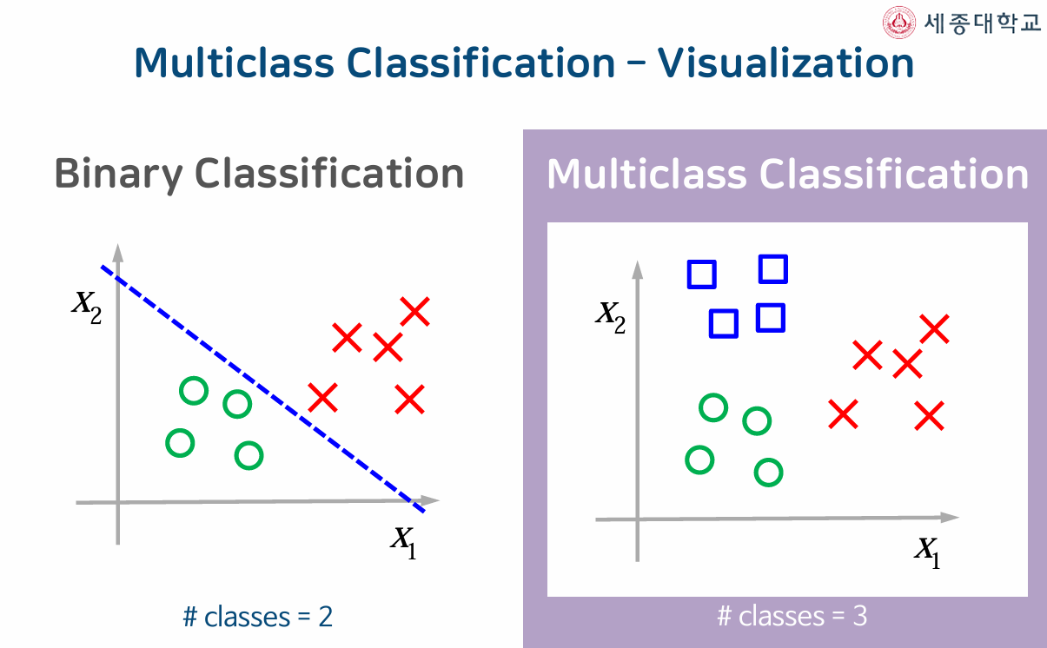
다중 분류

Slide 34
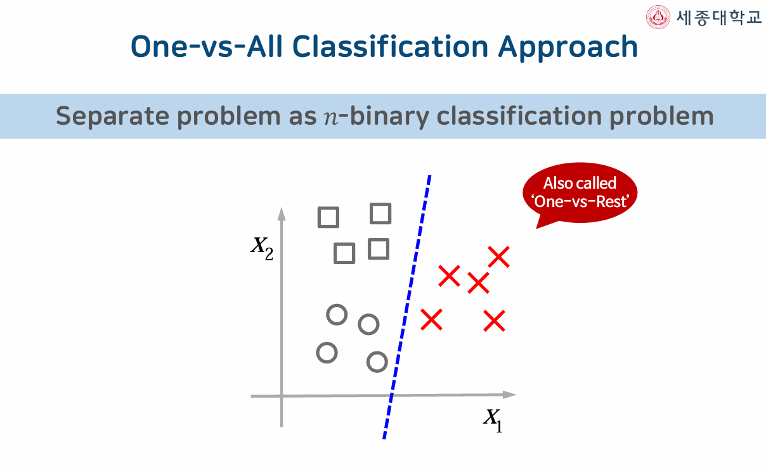
다중 분류

Slide 35
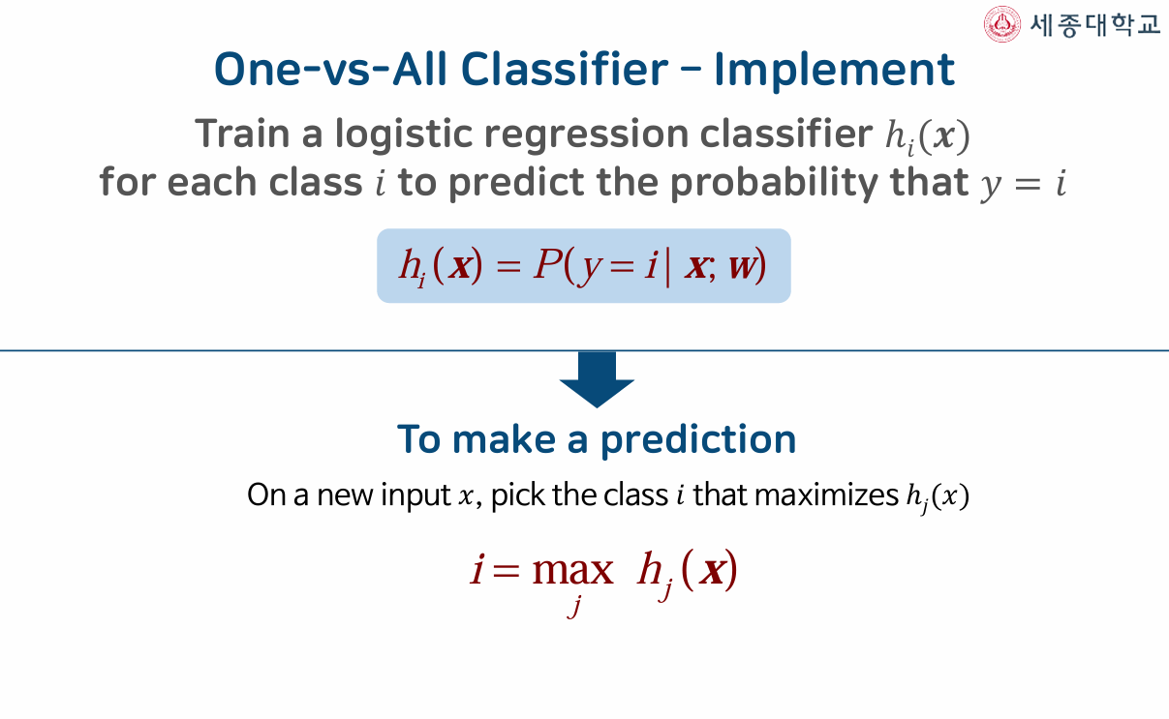
다중 분류

Slide 36
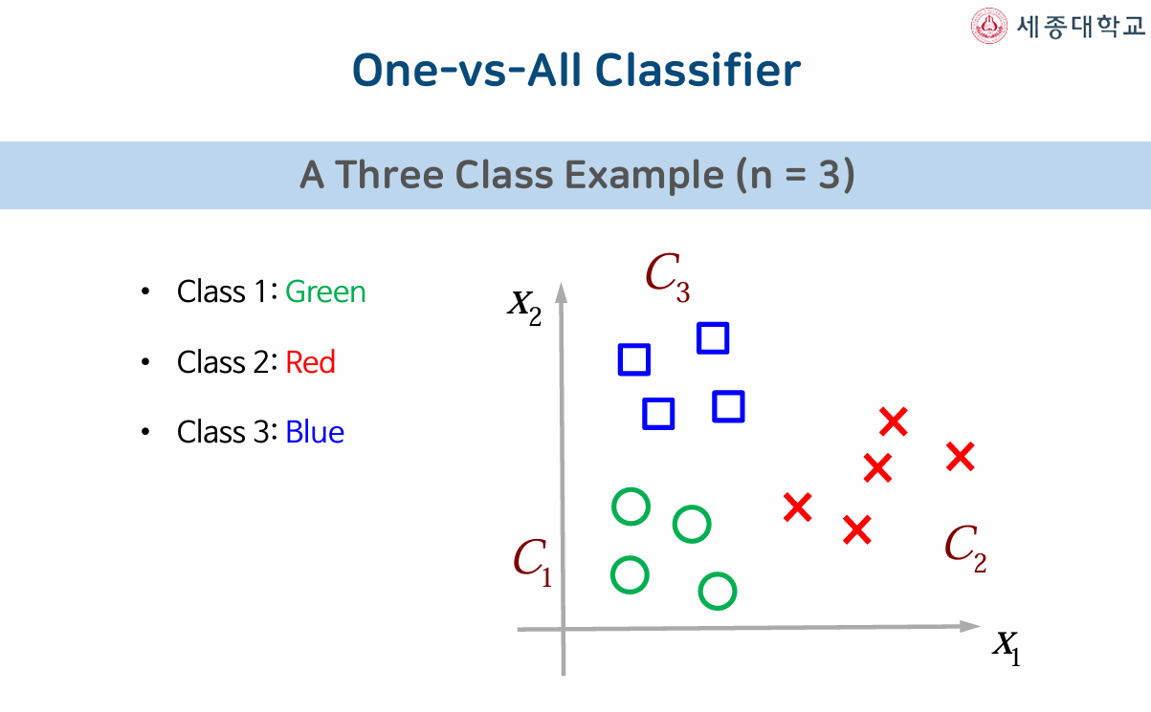
다중 분류

Slide 37
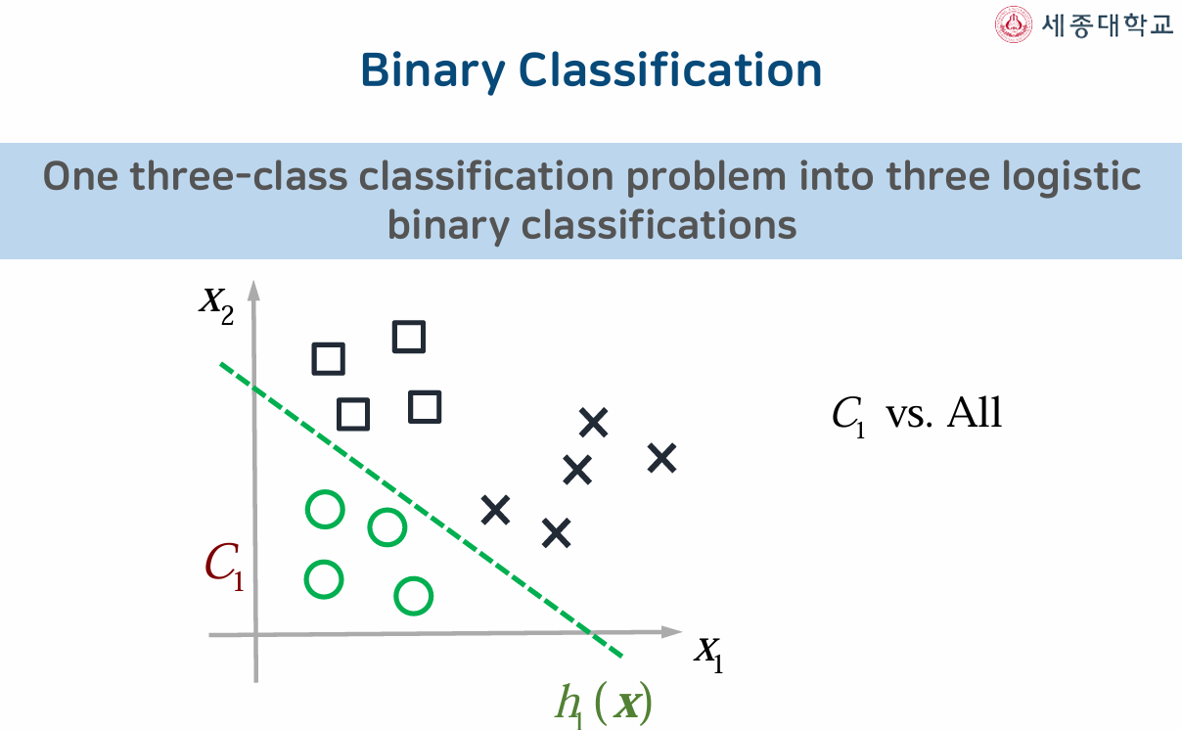
다중 분류

Slide 38
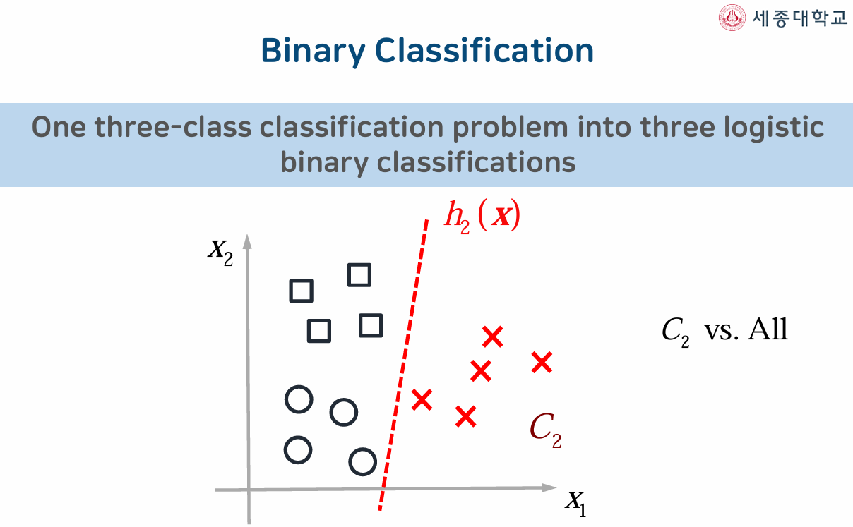
다중 분류

Slide 39
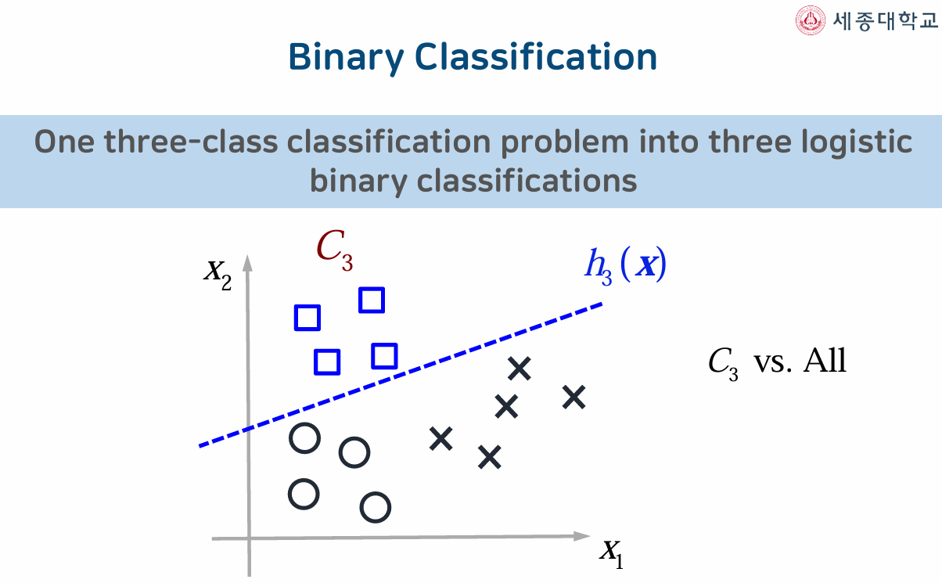
다중 분류

Slide 40
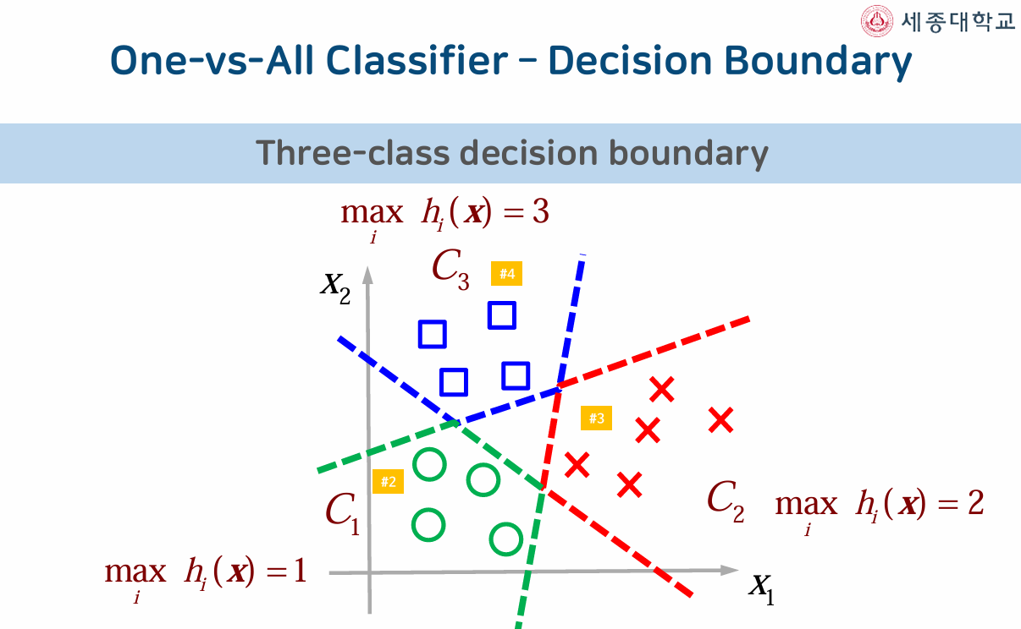
다중 분류

Slide 41
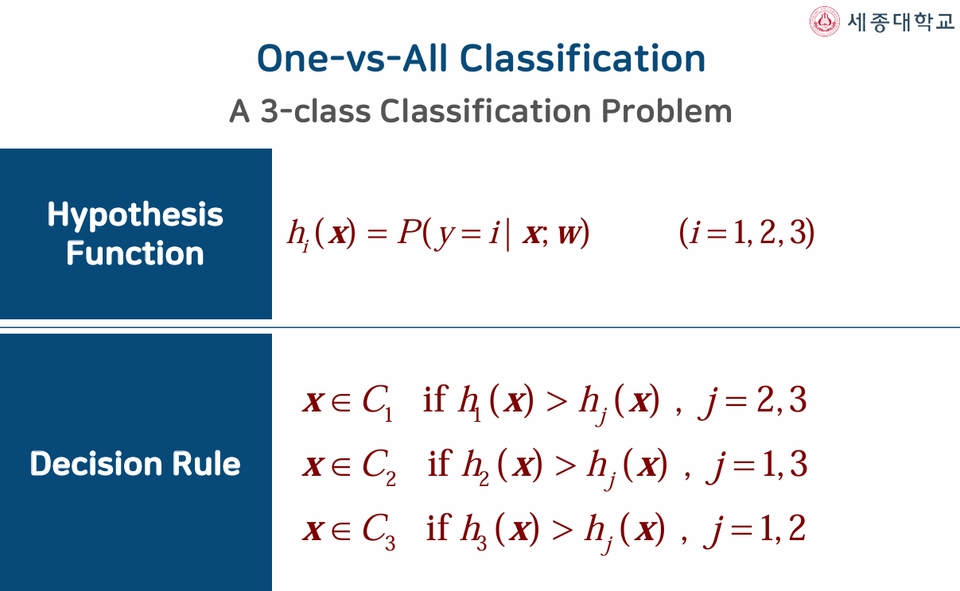
다중 분류

Slide 42
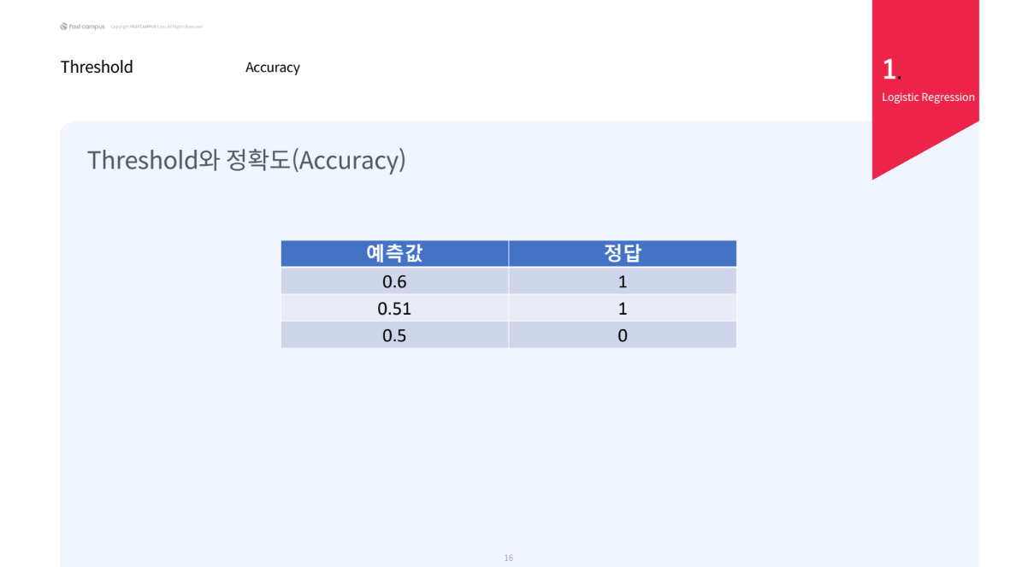
Threshold & Accuracy

Slide 43
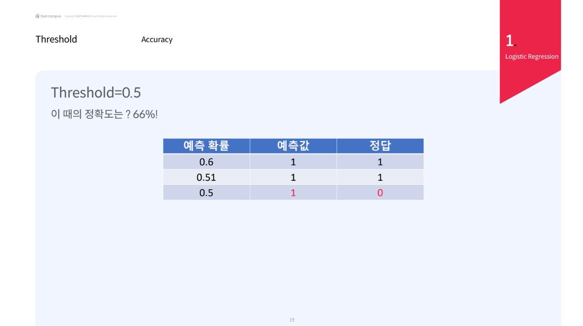
Threshold & Accuracy

Slide 44

Threshold & Accuracy

Slide 45
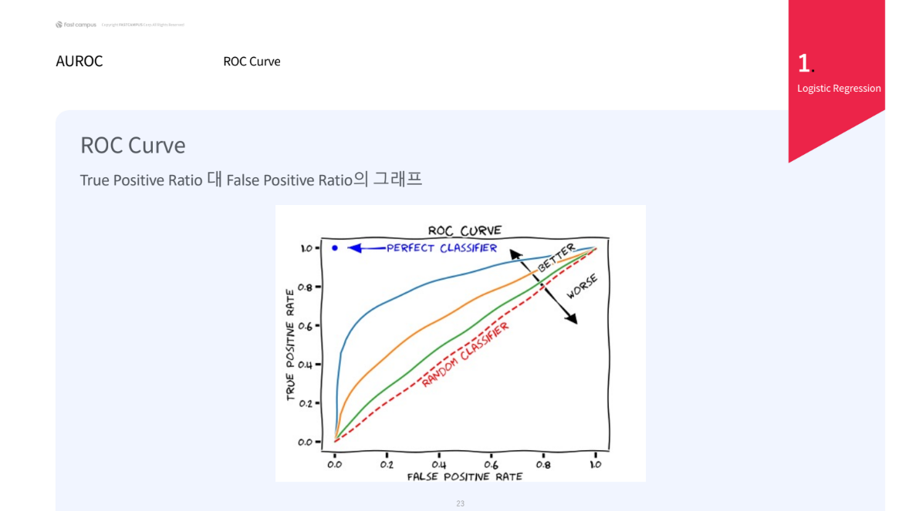
ROC Curve

Slide 46
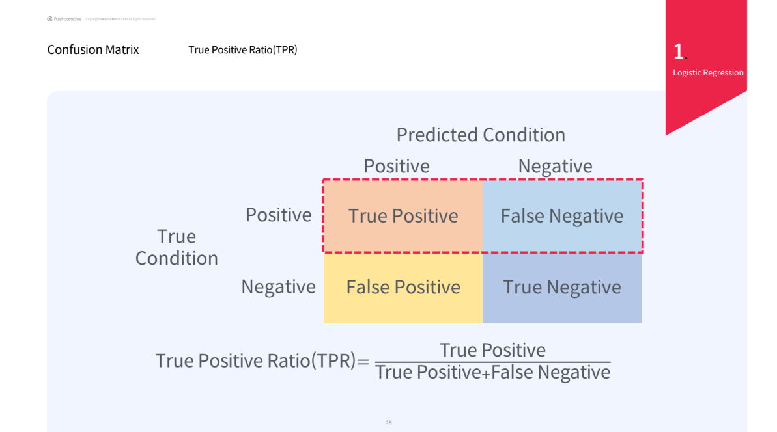
ROC Curve

Slide 47
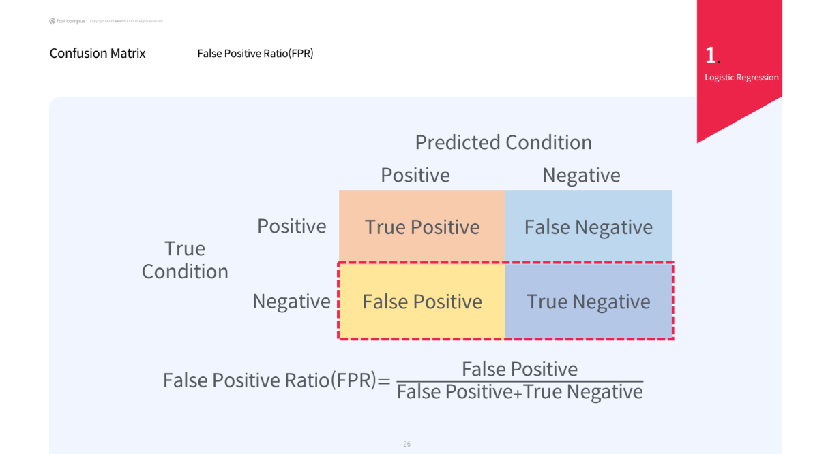
ROC Curve

Slide 48
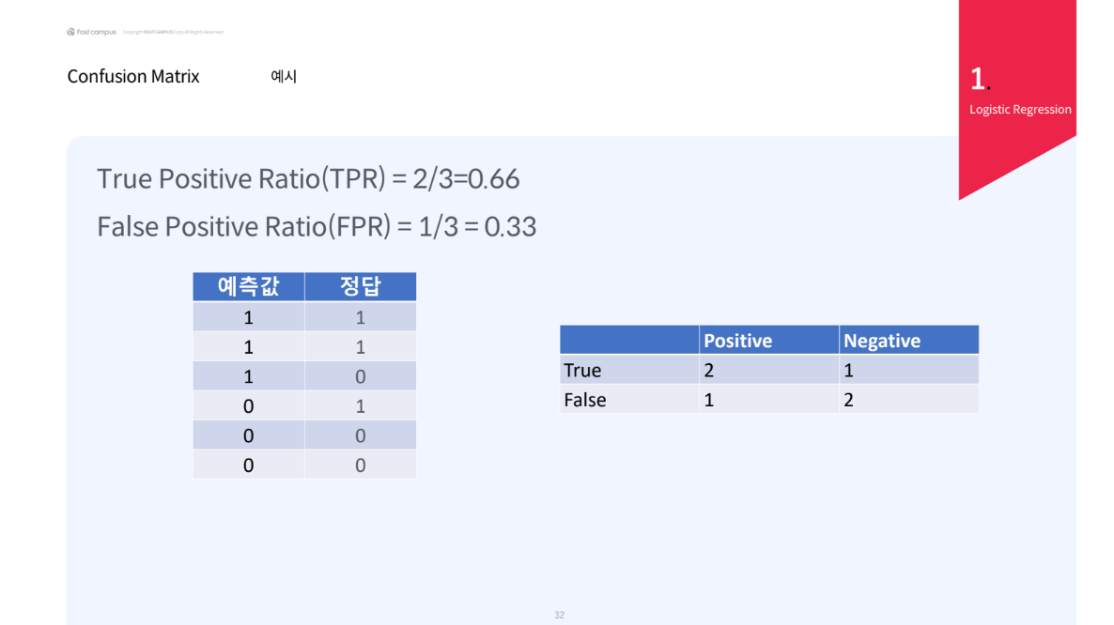




ROC Curve

Slide 49
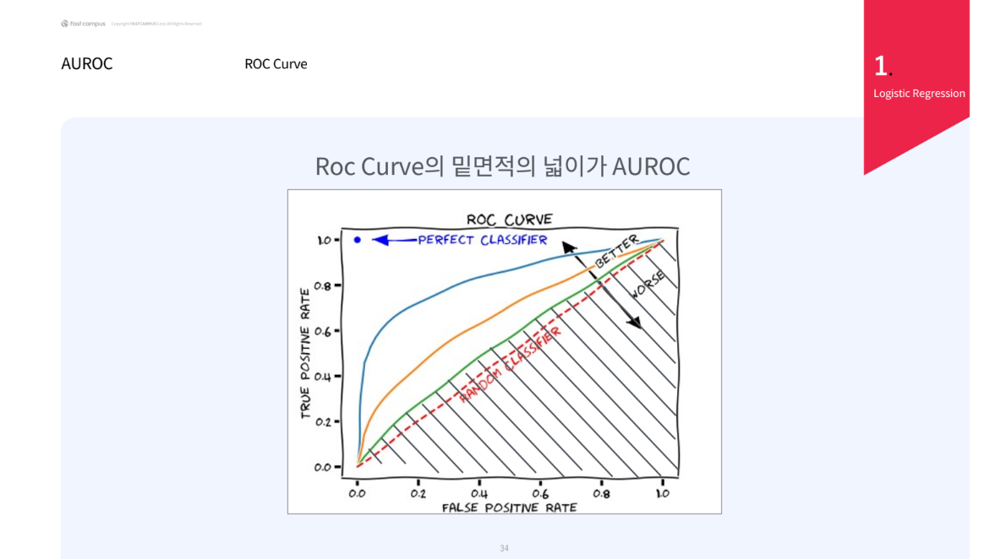
AUROC

Slide 50

Youden’s index

